Slide 1

Pengantar Basis Data
Teknik Audit Berbantuan Komputer
Minggu ke-10

Slide 2
Review Tugas
Query Tambahan
Latihan

Slide 3
Cakupan Pembelajaran TABK
Konsep Audit
Jenis Audit
Tahap Audit
Peran TABK
1
9-10
Konsep Audit dan TABK
Data, Tabel, dan Query
Pemanfaatan SQL untuk Audit
Konsep Pengolahan Data
Fungsi Pengolahan Data
Pengolahan Data Elektronik
2
11-12
Pengujian Analitik dan Sampling
Konsep Pengujian Analitik
Konsep Sampling
Praktik
Konsep Pengendalian Aplikasi
Data Validation (Ms. Excel)
Studi Kasus
3-4
13
Asersi Manajemen
Konsep Audit Siklus Penjualan
Praktik
Pengendalian Aplikasi
Uji Substantif:
Siklus Penjualan
Impor – Ekspor data (Ms. Excel)
Menguji Hasil Impor
Impor dan Ekspor Data
5
14
Uji Substantif:
Siklus Pembelian
Konsep Audit Siklus Pembelian
Praktik
Konsep Simulasi Sejajar
Praktik Simulasi Sejajar
Uji Substantif:
Simulasi Sejajar
6-7
15
Uji Substantif:
Kas dan Aset Tetap
Konsep Audit Kas
Konsep Audit Aset Tetap
Praktik
Ujian Tengah Semester
8
16
Ujian Akhir Semester

Slide 4
Review Tugas

Slide 5
Query Tambahan
#case #when #date #subquery

Slide 6


CASE WHEN
No | Jumlah | KATEGORI
1 | 200 | KECIL
2 | 550 | KECIL
3 | 5940 | SEDANG
4 | 15022 | BESAR
Membuat kolom baru dengan isi:
JUMLAH < 1000 = KECIL
1000 <= JUMLAH <= 10000 = SEDANG
JUMLAH > 10000 = BESAR
=IF(B2<1000;”KECIL”;IF(B2>10000;”BESAR”;”SEDANG”))
SELECT
No,
Jumlah,
CASE
WHEN Jumlah < 1000 THEN ‘KECIL’
WHEN Jumlah > 10000 THEN ‘BESAR’
ELSE ‘SEDANG’
END AS KATEGORI
FROM TABEL;

Slide 7
Latihan 1
Buat Kolom baru Bernama Kelompok Akun berdasarkan digit pertama kode akun sebagai berikut:
1 = ASSET
2 = LIABILITY
3 = EQUITY
4 = REVENUE
5 = COGS
6 = EXPENSE

Slide 8
DATE
Dapat mengekstrak informasi mengeni tanggal pada kolom bertipe ‘date’ dengan fungsi berikut:
DAY, WEEK, MONTH, YEAR, WEEKDAY
Contoh:
SELECT
DAY(tgl) hari,
MONTH(tgl) bulan,
YEAR(tgl) tahun
FROM jurnal2019;

Slide 9
Latihan 2
Tampilkan transaksi yang terjadi di setiap tanggal 1 di setiap bulan genap (Februari, April, dll)

Slide 10
SubQuery
Query dalam Query
Satu Query minimal berisi SELECT dan FROM
Contoh SubQuery pada FROM
Contoh SubQuery pada WHERE
SELECT * FROM
SELECT *
FROM X
SELECT *
FROM X
WHERE X.ABC IN
SELECT *
FROM X

Slide 11
Latihan 3
Tampilkan seluruh transaksi (kode akun) atas no_bukti yang jumlah debit dan kreditnya tidak balance.
Gunakan subquery
Jangan gunakan filter hardcode (memasukan no_bukti pada WHERE secara manual)

Slide 12
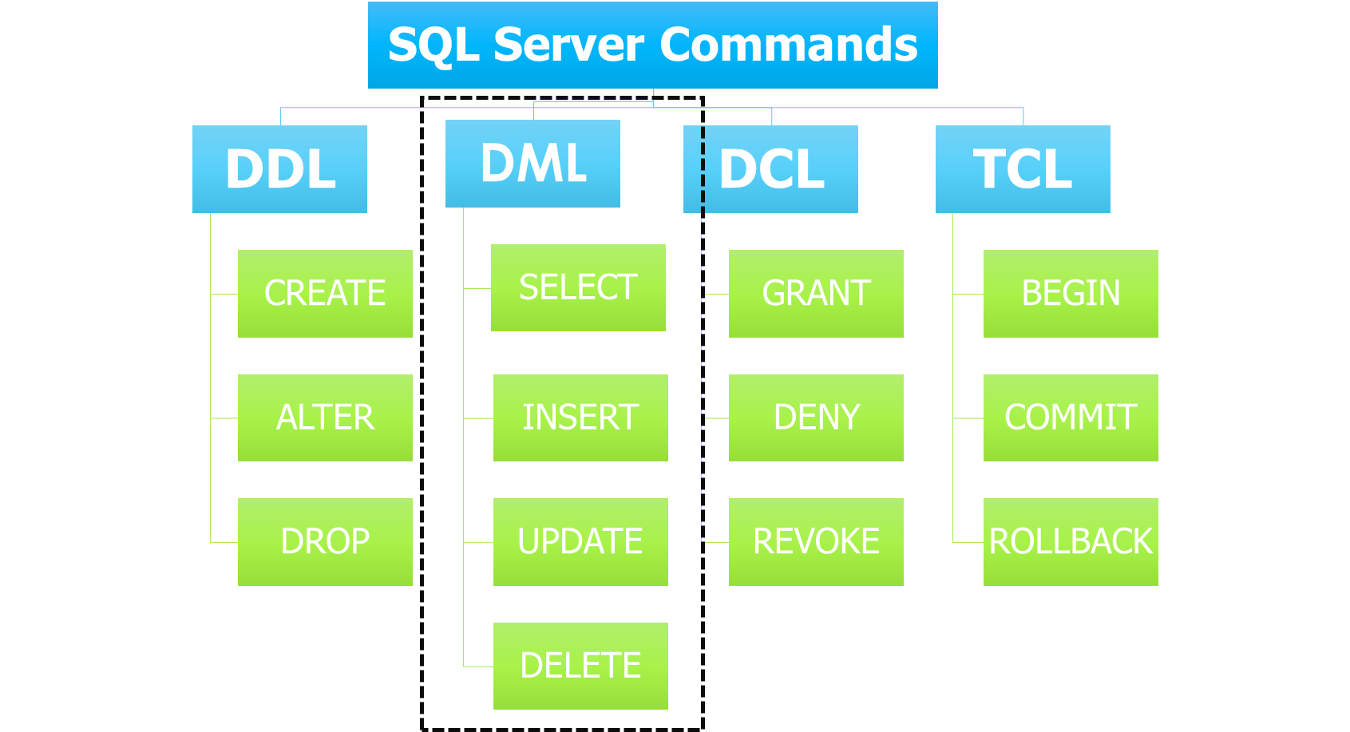
Jenis Query

Slide 13
DDL (CREATE – DROP) dan DML (IINSERT)
Studi kasus untuk copy-paste table yang sudah ada
-- menghapus tabel tsb bila sudah ada tabel dengan nama tsb di dalam database
DROP TABLE IF EXISTS jurnal2019_copy;
CREATE TABLE jurnal2019_copy LIKE jurnal2019;
INSERT INTO jurnal2019_copy SELECT * FROM jurnal2019;
-- membuat tabel kosong dengan struktur sama persis dengan tabel jurnal2019
-- memasukan data ke dalam tabel tsb
Copy-paste perlu dilakukan manakala dalam prosedur audit perlu dilakukan perubahan atas data pada tabel sehingga orisinalitas data sumber tetap terjaga

Slide 14
Mengubah Isi Tabel (UPDATE)
UPDATE [nama_tabel]
SET [nama kolom yang mau diganti] = [nilai baru]
WHERE [filter tertentu untuk memilih baris mana yang nilai pada kolom sesuai yang dipilih pada SET di atas akan diganti];
Contoh:
UPDATE jurnal2019_copy
SET keterangan = ‘TES GANTI KETERANGAN’
WHERE no_bukti = ‘JV 0000’;

Slide 15
Identifikasi Masalah pada Tabel Jurnal2019
Tidak balance
Pada nomor bukti mana?
Tidak semua kode akun sesuai dengan bagan akun
Nomor akun yang mana?

Slide 16
Latihan 4
Lakukan pembetulan pada tabel copy-an sebagai berikut:
Saldo Kredit dengan no_bukti ‘JV 0000’ dan kode_akun = ‘32001’ seharusnya 3437000
Transaksi dengan kode akun ‘11112’ seharusnya adalah ‘11102’

Slide 17
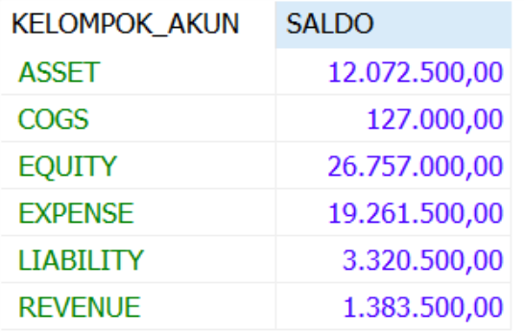
Latihan 5
Buat tabel saldo berdasarkan kelompok akun seperti berikut:

